Slide 1
Redacción de documentos con Copilot Chat

Slide 2
Índice de contenidos
6.0. Introducción​
​
6.1. Primeros pasos con Copilot Chat
​
6.2. Redacción de documentos con Copilot Chat
​
6.3. Copilot como asistente multidisciplinar
6.4. Crea con Copilot ​ ​

Slide 3
Objetivos
Generar ideas creativas para campañas institucionales dirigidas a jóvenes y familias.
Redactar borradores de textos promocionales, como guiones, eslóganes y correos.
Crear contenidos multimedia (cuñas de radio, guiones de vídeo) con apoyo de Copilot.
Solicitar ideas visuales respetando la propiedad intelectual.
Validar siempre los resultados antes de usarlos oficialmente.
Usar Copilot estratégicamente como herramienta de apoyo en procesos creativos.

Slide 4



Redacción creativa con Copilot Chat
Valentín es técnico en el Departamento de Bienestar social y Familia. Utiliza Copilot como ayuda en la redacción de textos complejos, lluvias de ideas y resúmenes de documentos públicos (nunca confidenciales). Un día, necesita preparar propuestas para una campaña estival de alojamientos juveniles.
¡Decide apoyarse en Copilot, pero siempre validando los resultados!

Slide 5

Antes de empezar…
Hoy, Valentín tiene que preparar una lluvia de ideas para la campaña estival de la Red Aragonesa de Albergues Juveniles. Pero antes de abrir Copilot, se hace la pregunta clave:
¿Realmente necesitas usar Copilot para esta tarea?
Valentín decide utilizar Copilot para generar una inspiración inicial y estructurar sus ideas, posteriormente realizará una sesión creativa con su equipo.
Lo necesitas, si… | Quizás no lo necesitas, si…
Estás bloqueado y necesitas ideas frescas. Quieres un punto de partida rápido con propuestas variadas. No tienes tiempo para hacer una lluvia de ideas manual. Quieres explorar enfoques creativos que quizás no se te ocurrirían por ti mismo. | Ya tienes una idea clara de lo que quiero comunicar. Conoces muy bien al público joven y sabes qué puede funcionar. Prefieres hacer una sesión creativa con tu equipo.

Slide 6
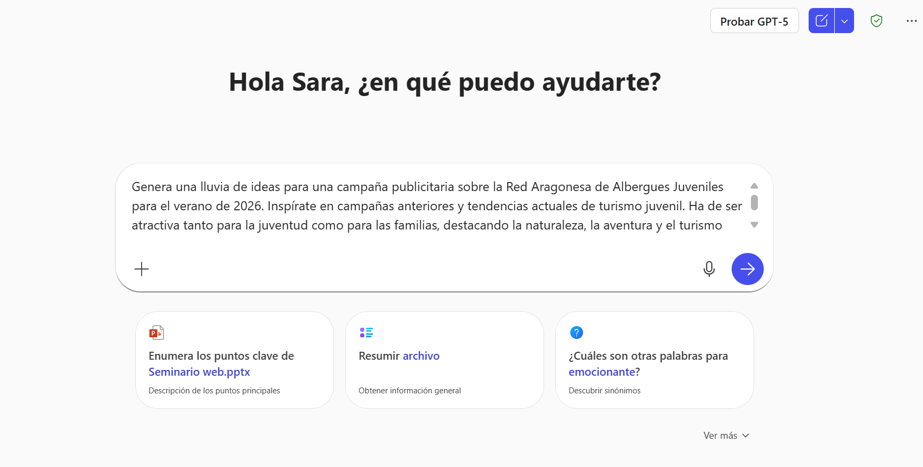

Escribir la solicitud
Valentín quiere que Copilot Chat le ayude a generar ideas para la nueva campaña de la Red Aragonesa de Albergues Juveniles. Sabe que una buena instrucción puede marcar la diferencia, así que se asegura de escribir un mensaje claro y detallado.
¿Cómo lo hace? Escribe una solicitud (prompt) precisa en el espacio de texto del chat (1) y pulsa “Enter” o hace clic en el icono de envío (2).
1
2
Recuerda generar prompts con un objetivo, un contexto, una fuente (si es necesario) y las expectativas. Revisa la introducción de este caso de adopción.
Prompt: Genera una lluvia de ideas para una campaña publicitaria sobre la Red Aragonesa de Albergues Juveniles para el verano de 2026. Inspírate en campañas anteriores y tendencias actuales de turismo juvenil. Ha de ser atractiva tanto para la juventud como para las familias, destacando la naturaleza, la aventura y el turismo sostenible. Incluye eslóganes, propuestas de actividades y recomendaciones cobre canales de promoción. (1)

Slide 7
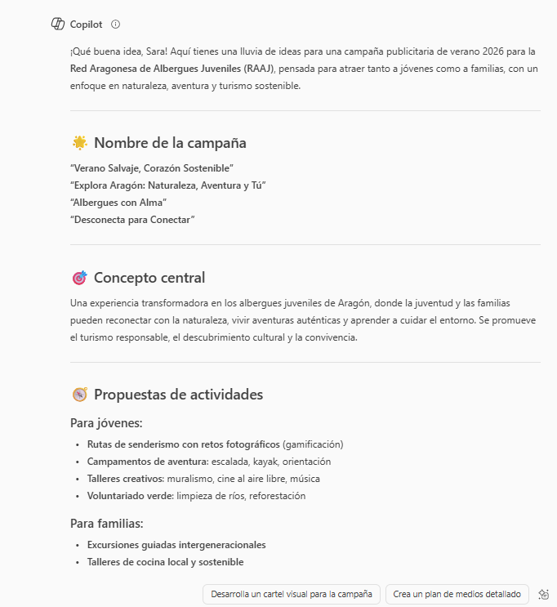
Revisa, refina y guarda las ideas
2025
Una vez que hemos solicitado a Copilot Chat una lluvia de ideas para la campaña estival de alojamientos de la Red Aragonesa de Albergues Juveniles, la pantalla se llena de propuestas creativas (1).
Ahora toca revisar, filtrar y mejorar las opciones para identificar las más adecuadas.
1

Slide 8
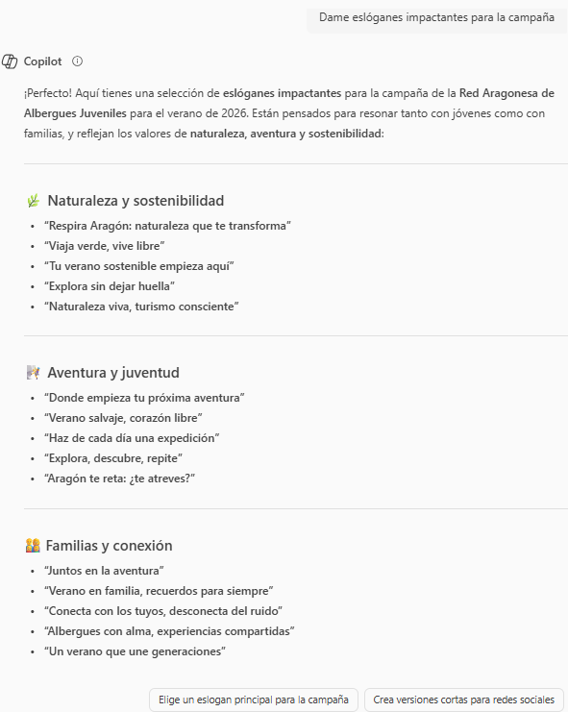

Revisa, refina y guarda las ideas
1
Valentín lee con atención cada propuesta, destacando aquellas que encajan mejor con el objetivo de la campaña: atraer a jóvenes y familias, y fomentar la naturaleza, la aventura y el turismo sostenible. Pero sabe que no todas las ideas son perfectas desde el principio, así que decide refinar aún más la búsqueda.
¡Quiere mejorar las propuestas! Prueba a hacer preguntas más específicas a Copilot:
Prompt: “Dame eslóganes impactantes para la campaña” (1)
Refina las respuestas solicitando detalles concretos, como eslóganes más breves, resúmenes en formato de puntos clave o incluso cambiando el enfoque de la propuesta.

Slide 9
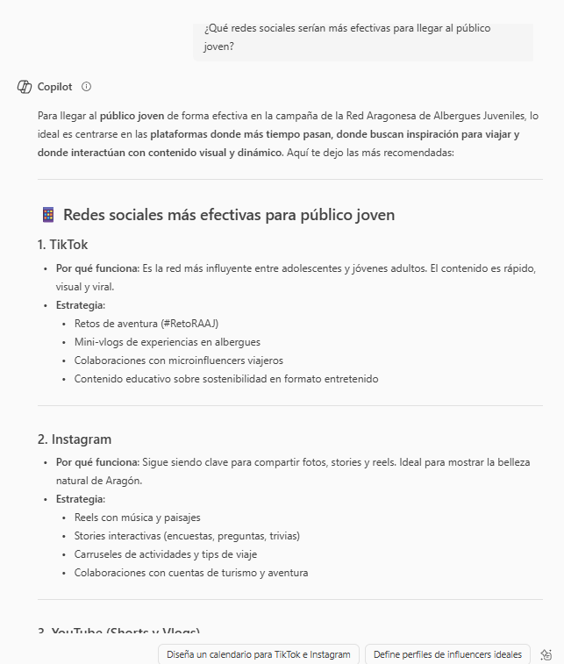
Revisa, refina y guarda las ideas
1
Itera con Copilot para avanzar en la conversación y obtener detalles precisos sobre algo en concreto.
Prompt: “¿Qué redes sociales serían más efectivas para llegar al público joven?” (1)

Slide 10
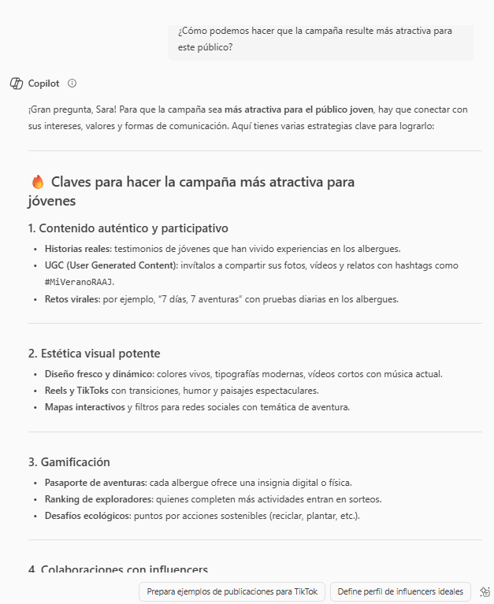
Revisa, refina y guarda las ideas
1
Sigue haciendo preguntas más específicas a Copilot:
Prompt: “¿Cómo podemos hacer que la campaña resulte más atractiva para este público?” (1)
Cada nueva pregunta ayuda a Copilot a generar respuestas más precisas (2) y a adaptarse mejor a las necesidades de la campaña.
Valentín ya tiene una lista de ideas más claras y bien estructuradas.
¡Ahora sí, está listo para dar forma a su plan de promoción!
Finalmente, copia y guarda las ideas más interesantes en un documento o nota para seguir trabajándolas más adelante.
2
Siempre es útil probar a formular la misma solicitud de distintas maneras, para analizar si se obtienen resultados diferentes y descubrir nuevas perspectivas.

Slide 11
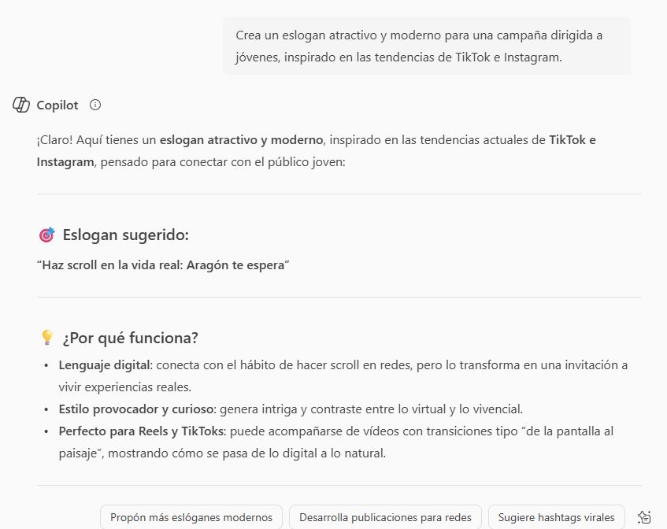
¡Un paso más!
Después de seleccionar y pulir las ideas con Copilot Chat, Valentín está listo para llevarlas al siguiente nivel: convertirlas en campañas completas. Pero sabe que no todos los públicos son iguales, así que decide crear dos campañas adaptadas a necesidades distintas:
A. Una campaña dirigida a jóvenes, con un tono fresco, dinámico y alineado con las últimas tendencias digitales:
Prompt: “Crea un eslogan atractivo y moderno para una campaña dirigida a jóvenes, inspirado en las tendencias de TikTok e Instagram.” (1)
1

Slide 12
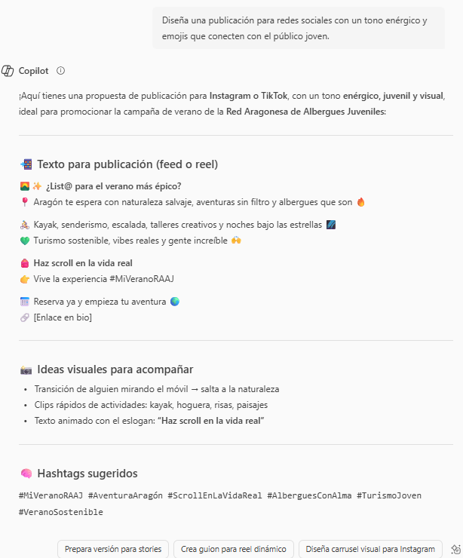
¡Un paso más!
1
De la misma manera puedes solicitar una publicación para redes sociales. En este caso, Copilot ya tiene todo el contexto para diseñar su respuesta.
Prompt: “Diseña una publicación para redes sociales con un tono enérgico y emojis que conecten con el público joven.” (1)

Slide 13
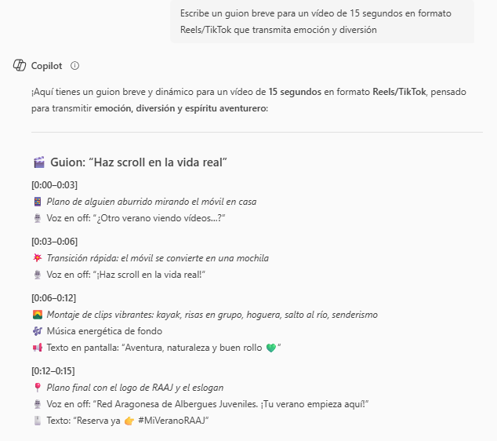
¡Un paso más!
1
Y continuar profundizando solicitando, por ejemplo, que redacte un guion para un vídeo promocional.
Prompt: “Escribe un guion breve para un vídeo de 15 segundos en formato Reels/TikTok que transmita emoción y diversión.” (1)

Slide 14
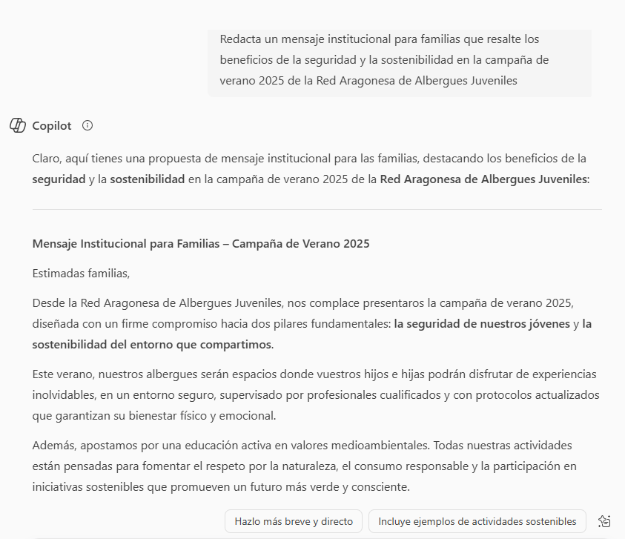
¡Un paso más!
1
B. Una campaña dirigida a familias, que destaque la seguridad, el disfrute compartido y la sostenibilidad:
Prompt: “Redacta un mensaje institucional para familias que resalte los beneficios de la seguridad y la sostenibilidad en la campaña de verano 2025 de la Red Aragonesa de Albergues Juveniles” (1)

Slide 15
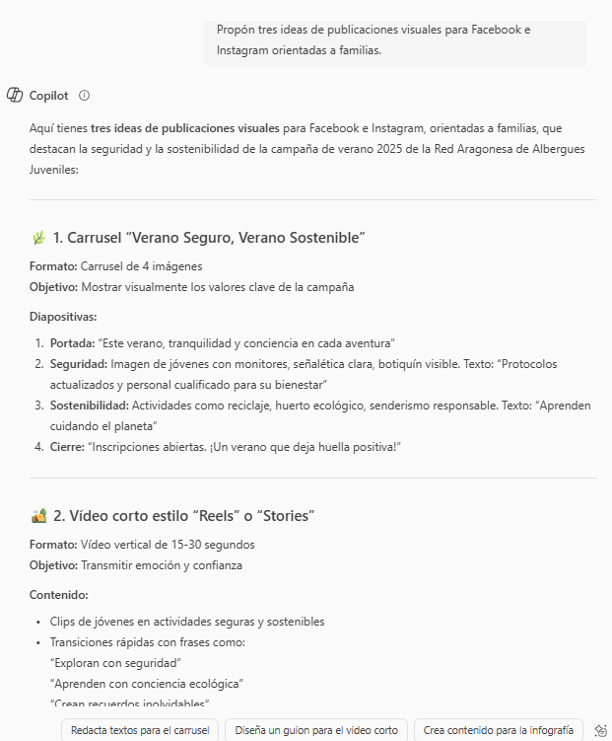
¡Un paso más!
1
De la misma manera puedes necesitar ideas para publicaciones visuales orientadas a un público específico. En este caso, Copilot ya tiene todo el contexto para diseñar propuestas creativas que conecten con familias.
Prompt: “Propón tres ideas de publicaciones visuales para Facebook e Instagram orientadas a familias.” (1)

Slide 16
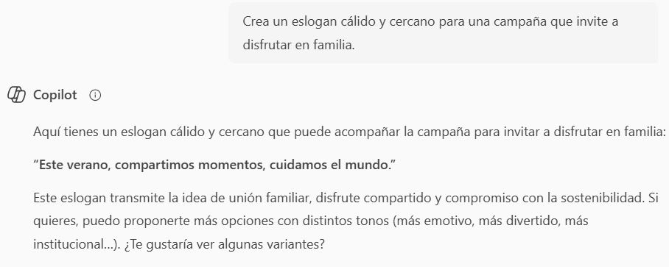
¡Un paso más!
Prompt: “Crea un eslogan cálido y cercano para una campaña que invite a disfrutar en familia.” (1)
Para conseguirlo, pide ayuda a Copilot para desarrollar los elementos clave de cada campaña.
1

Slide 17
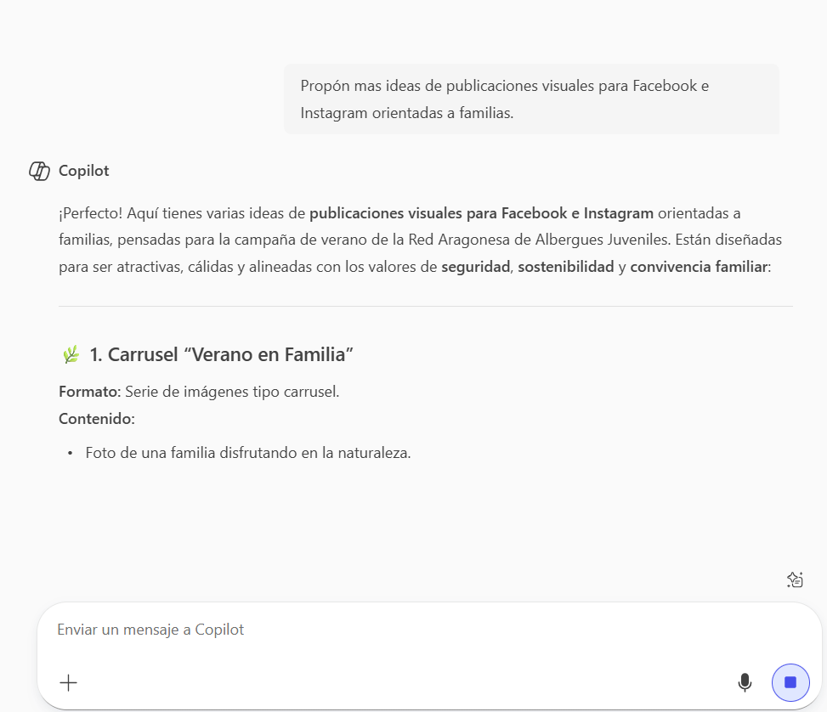
Saber cuándo parar
Mientras Valentín trabaja en sus campañas con Copilot, descubre una función muy útil:
“Detener la generación” (1). Esta opción le permite parar la creación de contenido en cuanto obtiene lo que necesita, evitando resultados innecesarios y ahorrando tiempo.
Además, esta acción tiene un impacto positivo: reducir el consumo de recursos computacionales contribuye a un uso más sostenible de la tecnología.
Por eso, utiliza esta función de forma consciente, priorizando la eficiencia y la responsabilidad digital.
Al hacer preguntas precisas, se evitan consultas repetitivas y se pueden guardar las respuestas útiles, lo que elimina la necesidad de volver a generarlas.
1

Slide 18
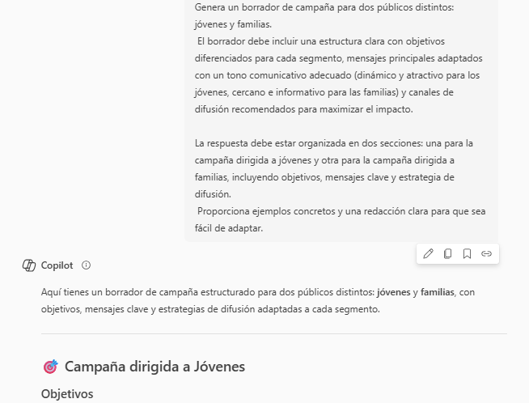
Crear un borrador
5
Valentín sabe que para conectar con cada tipo de público necesita un enfoque específico y una estrategia bien definida.
Por eso, genera un borrador estructurado que le permita adaptar el mensaje según el perfil de cada audiencia (1).
Indica a Copilot que el borrador debe incluir:
Objetivos diferenciados (2) para cada segmento.
Mensajes principales (3) con un tono adecuado para cada grupo.
Canales de difusión recomendados (4) para maximizar el impacto en cada segmento.
Secciones separadas (5) que incluyan objetivos, mensajes clave y estrategia de comunicación según el público: jóvenes y familias.
1
2
3
4

Slide 19
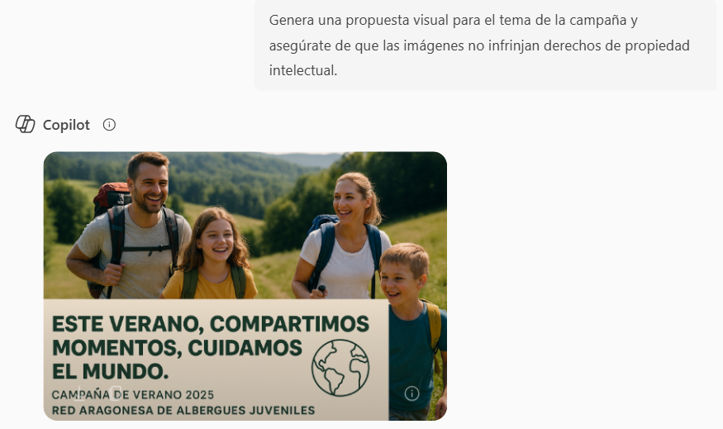
Crear imágenes
Valentín está trabajando en una campaña que necesita imágenes atractivas e impactantes. Quiere generar contenido visual con inteligencia artificial, pero antes de hacerlo, recuerda algo esencial:
Copilot puede generar imágenes, y estas pueden utilizarse con total libertad, igual que el contenido escrito, incluso para fines comerciales.
En el contexto de la conversación, redacta un prompt efectivo en el que le indiques las características del material gráfico. Por ejemplo: “Genera una propuesta visual para el tema de la campaña y asegúrate de que las imágenes no infrinjan derechos de propiedad intelectual” (1).
1
Con la licencia que dispones generalmente podrás solicitar entre 3 y 5 imágenes al día.

Slide 20
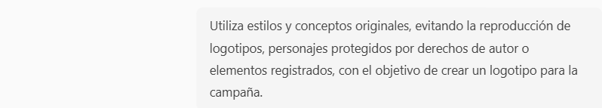

Crear imágenes
Las imágenes puedes ser de diversos estilos o formas. Una posibilidad, por ejemplo, es la de realizar un logotipo para una campaña publicitaria.
En el contexto de la conversación, podemos lanzar un prompt de este estilo: “Utiliza estilos y conceptos originales, evitando la reproducción de logotipos, personajes protegidos por derechos de autor o elementos registrados, con el objetivo de crear un logotipo para la campaña” (1).
1

Slide 21
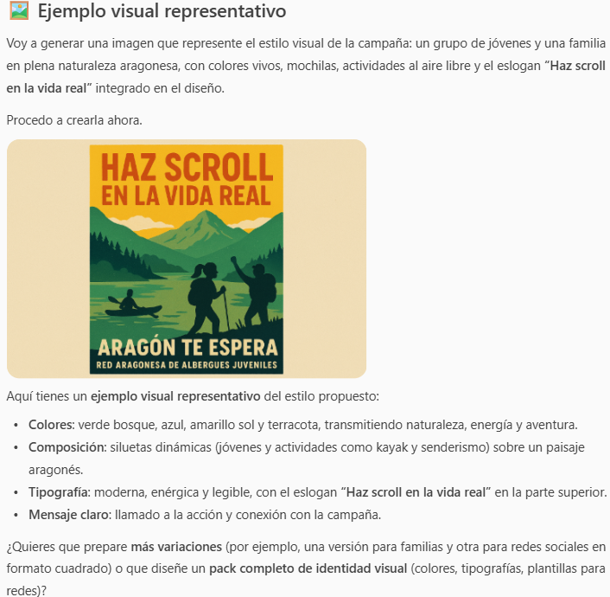
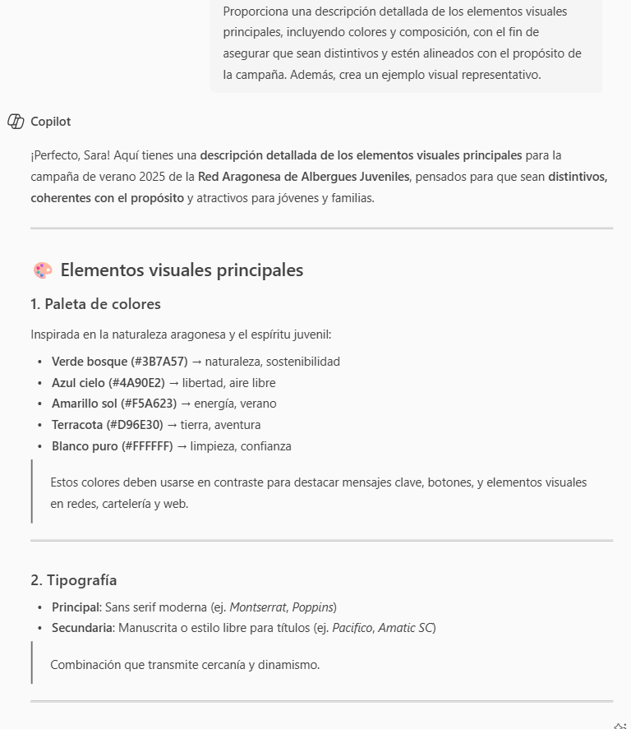
Crear imágenes
Una vez tienes la imagen, puedes solicitar que te proporcione detalles sobre ella para obtener los colores o la tipografía que utiliza.
Podrías lanzar un prompt de este estilo: “Proporciona una descripción detallada (1) de los elementos visuales principales, incluyendo colores y composición, con el fin de asegurar que sean distintivos y estén alineados con el propósito de la campaña (2). Además, crea un ejemplo visual representativo (3)."
1
3
2

Slide 22


Crear imágenes
Puedes descargar la imagen fácilmente.
Haz clic sobre ella y al abrirse, descargarla directamente (1) o cópiala (2), según lo que le necesites.
1
2
*Imagen descargada de Copilot.

Slide 23
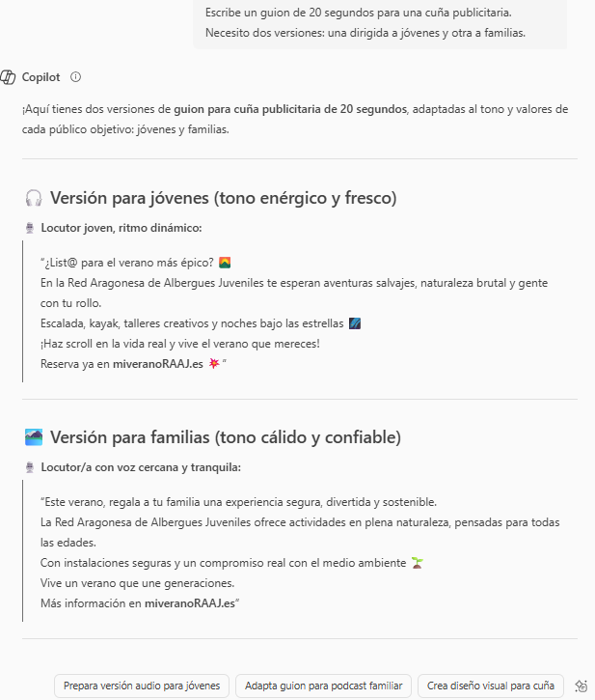
Cuña publicitaria para la radio
1
Valentín, nuestro protagonista, siempre ha tenido claro que la radio es un medio poderoso para conectar con distintos públicos y quiere crear una cuña publicitaria breve, potente y eficaz. Sabe que será necesario encontrar el tono adecuado, voces atractivas y un mensaje que impacte.
Prompt: “Escribe un guion de 20 segundos para una cuña publicitaria. Necesito dos versiones: una dirigida a jóvenes y otra a familias.” (1)
Con los guiones a punto (2), ahora solo queda grabarlos y dejar que la magia de la radio haga su trabajo.
2

Slide 24
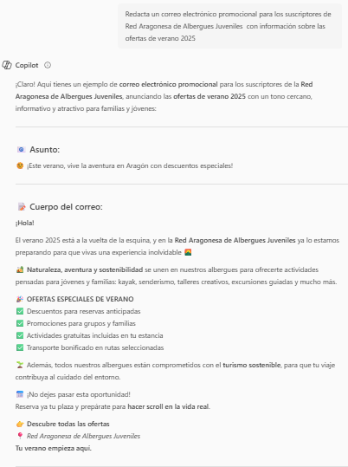
Correo electrónico promocional
4
Finalmente, se da cuenta que un buen correo electrónico puede marcar la diferencia. Ahora se pregunta cómo lograr que lo abran y reserven plaza para el verano de 2025.
El primer reto es el asunto (1). Si el mensaje no destaca en la bandeja de entrada, nunca llegará a leerse. Necesita una frase breve, llamativa y que despierte emoción. Después, hay que pensar en la estructura del mensaje (2). No puede ser un texto largo y monótono; debe ser claro, inspirador y con un toque personal. Tiene que despertar el deseo de vivir un verano inolvidable.
Por último, la llamada a la acción (3). Un enlace que no deje lugar a dudas. Debe ser visible, directo y persuasivo.
Por eso, abre Copilot y escribe:
Prompt: “Redacta un correo electrónico promocional para los suscriptores de Red Aragonesa de Albergues Juveniles con información sobre las ofertas de verano 2025.” (4)
1
2
3

Slide 25
Recomendaciones y buenas prácticas
Utiliza Copilot como apoyo creativo, especialmente para redactar textos, generar ideas y crear contenidos multimedia.
Valida siempre los resultados antes de usarlos oficialmente, asegurando su calidad y adecuación.
Adapta las ideas según el público objetivo (jóvenes, familias) para lograr mayor impacto.
Respeta la propiedad intelectual al solicitar imágenes o recursos visuales.
Evita usar Copilot para contenidos confidenciales, limitándolo a documentos públicos o promocionales.
Aprovecha Copilot estratégicamente como herramienta que potencia la creatividad y agiliza el trabajo.

Slide 26
He aprendido...
A generar prompts efectivos.
A generar ideas creativas para campañas dirigidas a jóvenes y familias.
A redactar textos promocionales como guiones, eslóganes y correos.
A crear contenidos multimedia con apoyo de Copilot.
A solicitar ideas visuales respetando la propiedad intelectual.
A validar los resultados antes de usarlos oficialmente.
A utilizar Copilot estratégicamente como herramienta creativa.

Slide 27
final

